Slide 1

Observable, Promise e Routing
Alessandro Schiavo
Giugno 2024

Slide 2
Asincronimo: Promise Observable
01

Slide 3
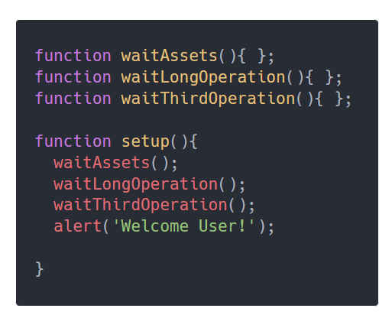
Asincronismo
Intro
Normalmente i linguaggi di programmazione eseguono le operazioni in maniera sincrona definendo un flusso di operazioni ben preciso.
In qualsiasi scenario dove i tempi di esecuzione o di attesa di agenti sia discrepante, si utilizza la programmazione asincrona con la quale si implementano strumenti per eseguire porzioni di codice solo quando necessario.
Quando utilizzare il metodo asincrono?
Come ogni metodologia, esistono dei criteri oggetti che classificano gli scenari di utilizzo. Lo sviluppatore in generale può implementare il metodo asincrono se:
Non è necessario che sia eseguito il flusso di operazioni per come è scritto
L’overhead aggiunto dall’asincronismo non influisce
Non si è disposti ad attendere i tempi di esecuzione di una operazione

Slide 4
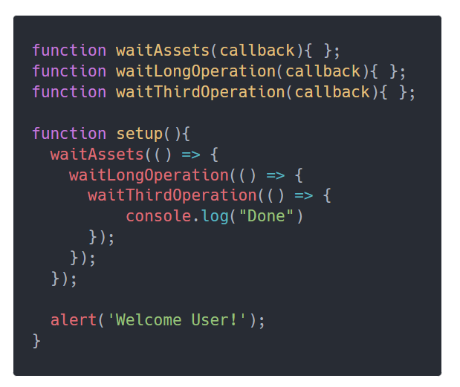
Asincronismo
Intro
In JS/TS per l’asincronismo si pone l’utilizzo delle callback, funzioni passate in input ed invocate solo dopo la conclusione dell’operazione asincrona.
Stesso procedimento adottato per l’event handling.
The callback hell
Utilizzare le callback spesso implica la reingegnerizzazione del codice, dovuta alla scarsa leggibilità.
Dunque lo sviluppatore può ripartire il codice in porzioni più leggibili oppure utilizzare altri costrutti presenti nel linguaggio utilizzato: In JS/TS sono presenti le Promise e gli Observable.

Slide 5

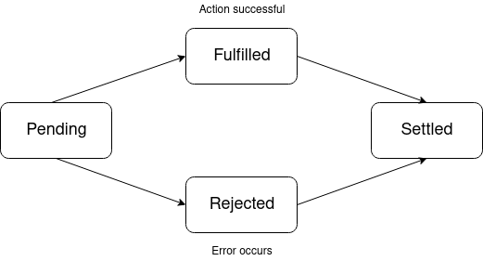
Asincronismo: Promise
Intro
Le Promise fungono da link tra un produttore di dati ed un consumatore e rappresentano una operazione asincrona che può terminare con successo o fallire.
I possibili stati sono:
Pending: è lo stato iniziale e rappresenta lo stato prima del quale viene risolta o fallisce,
Fulfilled: l’operazione asincrona è conclusa con successo e (eventualmente) viene prodotto un valore. Da questo stato sono richiamate le callback sottoscritte col .then()
Rejected: l’operazione asincrona fallisce e viene prodotto il motivo del fallimento. Qui sono richiamate le sottoscrizione dei .catch()
Settled: stato finale che ne indica la terminazione, indipendentemente dal risultato. Qui viene richiamato il .finally()

Slide 6
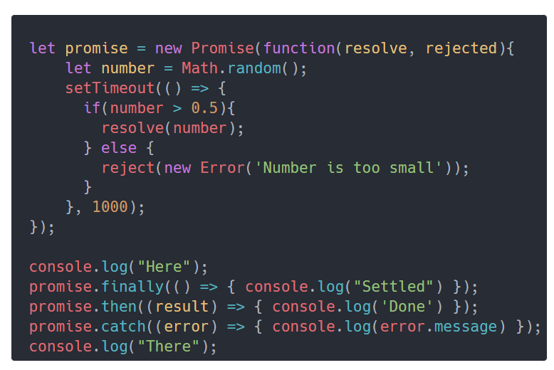
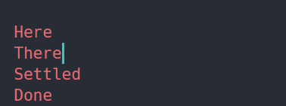
Asincronismo: Promise
Intro
Nell’esempio di fianco è mostrato un comune utilizzo di un Promise con la quale si gestiscono gli errori che scaturiscono da operazioni asincrone.

Slide 7
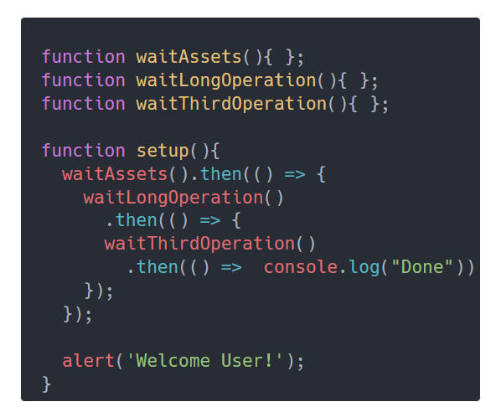
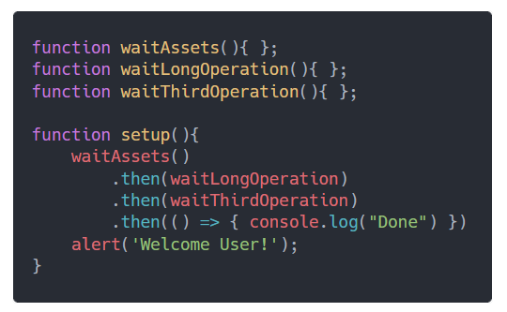
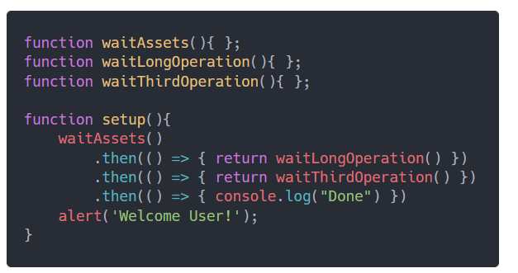
Asincronismo: Promise chaining
Intro
Come concatenare più Promise ?
Teniamo sempre in mente la leggibilità del codice!
Un giorno potremmo non capire ciò che noi stessi abbiamo scritto!
Non esistono regole generali su come gestire l’asincronismo, ma di certo tra i fattori da tenere in mente abbiamo: performance e manutenibilità.

Slide 8
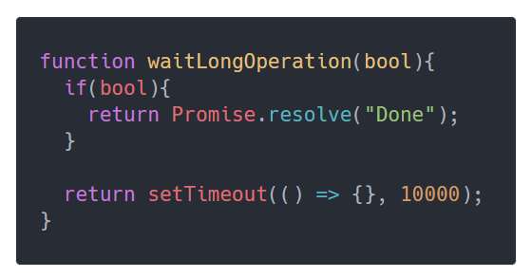
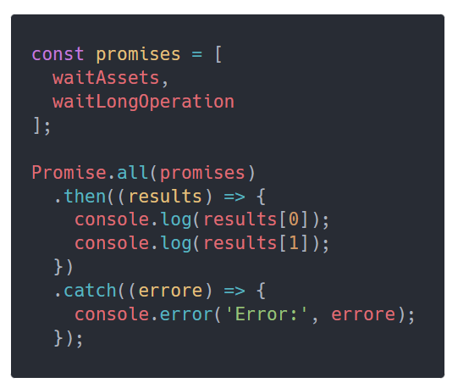
Asincronismo: Promise chaining
Intro
In Javascript è presente la classe Promise che fornisce una serie di metodi statici che semplifica l’allocazione e l’utilizzo di molteplici Promise:
.resolve(): ritorna una Promise con stato fulfilled
.reject(): ritorna una Promise con stato rejected
.all(): dato un array di Promise, ritorna una Promise che ricade nello stato fulfilled se tutte concludono o alla prima che fallisce
.any(): ritorna una Promise che ricade in fulfilled quando almeno una dell’array è terminata. Il valore di ritorno ricade in rejected se tutte falliscono
…

Slide 9
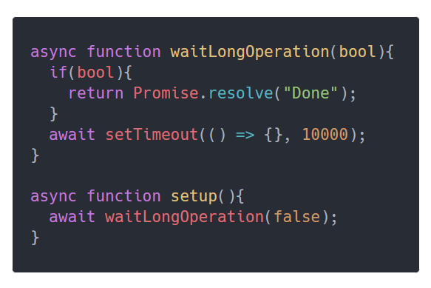
Asincronismo: async/ await
Intro
Le ultime versioni di JS contengono delle keyword speciali che facilitano la scrittura codice asincrono:
Async: keyword che antepone un metodo asincrono e che accerta che questo ritorni un oggetto di classe Promise, altrimenti l’oggetto ritornato è inserito in una Promise.
Await: keyword da utilizzare solo nei metodi denotati con async, pone in pausa l’esecuzione fino allo stato Settled

Slide 10
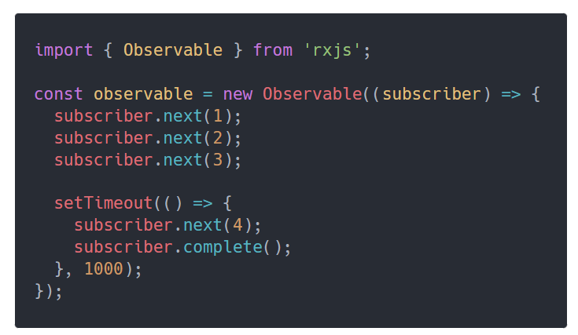
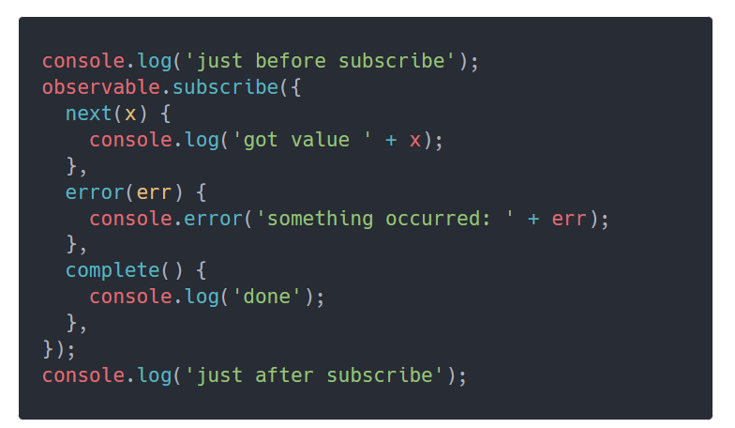
Asincronismo: Observable
Intro
Gli Observable sono concetti chiave del reactive programming, utile a manipolare flussi di dati asincroni.
Mentre una Promise può restituire al massimo un valore, gli observable sono configurabili per emettere più di un valore nel tempo.
Dunque, i componenti principali sono:
Produttore: l’agente che emette i valori
Observable: l’oggetto che rappresenta la sequenza di valori
Sottoscrittore/i: entità che reagisce ai valori emessi

Slide 11
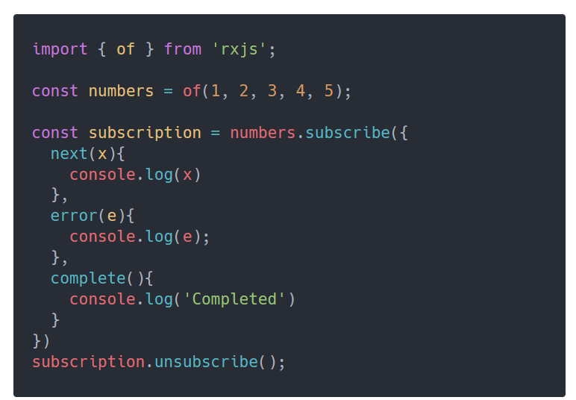
Asincronismo: Observable
Intro
I concetti chiave dell’utilizzo di un Observable sono:
creazione: istanziazione dell’oggetto e definizione della sorgente dati
sottoscrizione: con .subscribe()
esecuzione: il codice definito in .subscribe()
dispose: terminata la lettura di tutti i dati o dei dati necessari, si richiama .unsubscribe()

Slide 12
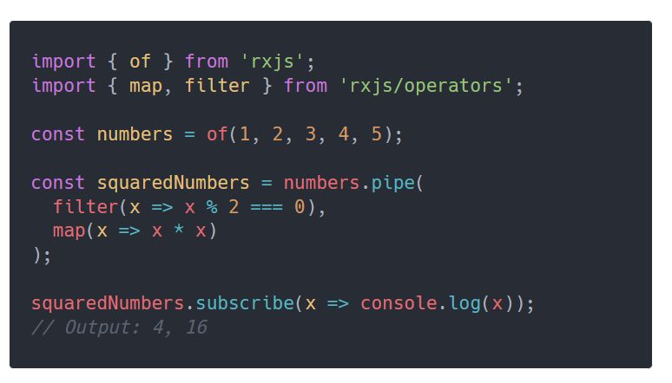
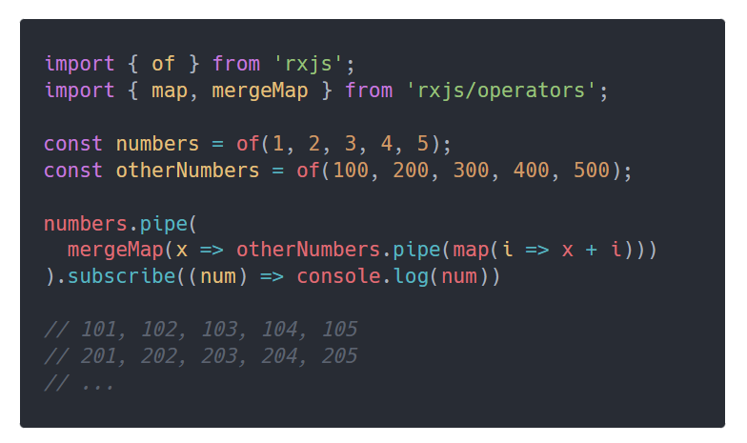
Asincronismo: Observable (pipeable operators)
Intro
Per manipolare i dati emessi nel tempo, nella libreria RxJS sono presenti metodi che ne semplificano la gestione e che implicitamente rispecchiano i concetti cardine della programmazione funzionale:
map: trasforma ogni valore emesso
filter: filtra i valori emessi
mergeMap: combina più observable in una singola pipeline di dati
of: crea un observable a partire dalla sorgente di dati (es. un array)
observable.pipe: concatena uno o più operatori per manipolare il flusso di dati
Questi ed altri metodi sono chiamati pipeable operators, poiché sono metodi che accettano in input un Observable e ne restituiscono un altro (non modificando il primo)

Slide 13
Asincronismo: Observable vs Promise
Intro
 | Promise | Observable
Valori emessi | Un singolo valore/errore | Emette una sequenza di valori
Stati | Una volta conclusa con successo o con errore termina | Emette valori fin quando non completato
Esecuzione | Eager: l’esecuzione del codice asincrono inizia quando viene creata | Lazy: non fa nulla fin quando non viene richiamato un .subscribe()
Manipolazione | Con then e catch | Pipeable operators di RxJS
Sottoscrizioni multiple | Ogni listener riceve lo stesso valore | Se di tipo cold ogni sottoscrizione riavvia il flusso, altrimenti tutti condividono i dati emessi

Slide 14
Routing
02

Slide 15
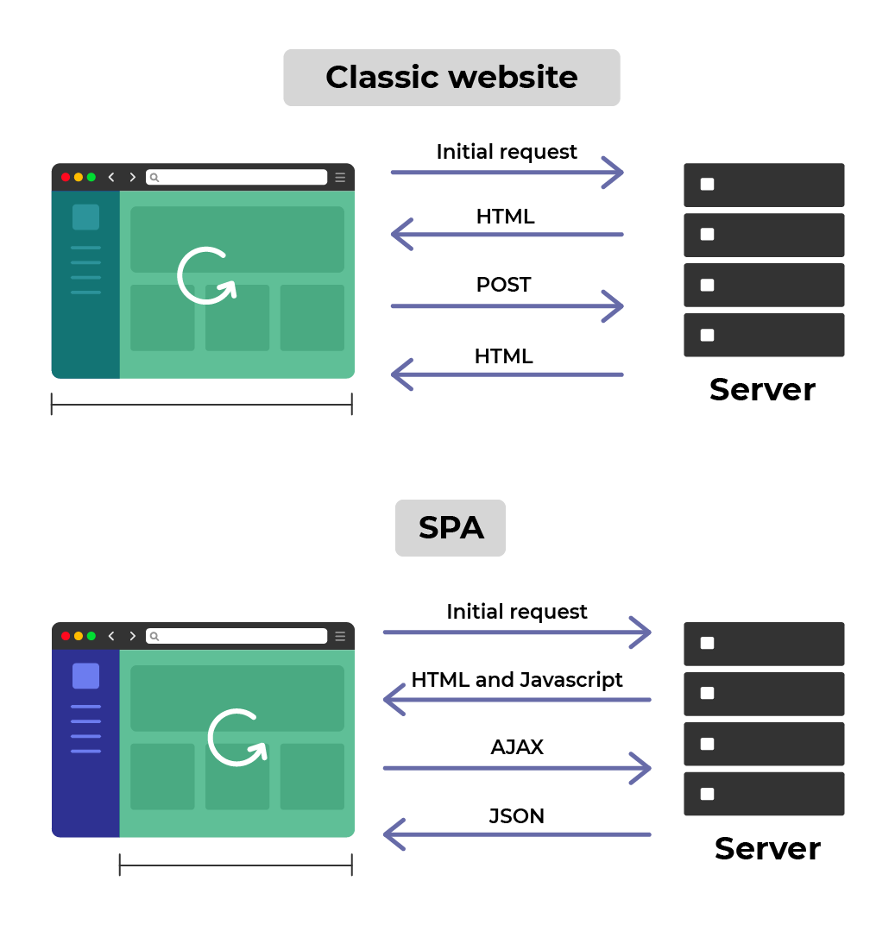
Routing: main concepts
Intro
Le Web Application devono catturare diversi tipologie di richieste HTTP, come: mostrare la homepage, mostrare una lista di dati, login, logout,…
Alcuni framework come Angular utilizzano il concetto di Single Page Application (SPA): la Web App carica un singolo documento HTML per volta ed il relativo contenuto è caricato con chiamate HTTP.
Data quindi una request, come reagisce la Web App ?
I componenti coinvolti nel routing sono:
endpoint: indirizzi per i quali la Web App è in ascolto
Router: il meccanismo che esamina gli endpoint e decide il comportamento
Routes: definiscono le associazioni tra le URL e i componenti/porzione di codice
Componenti web: il contenuto che viene mostrato

Slide 16
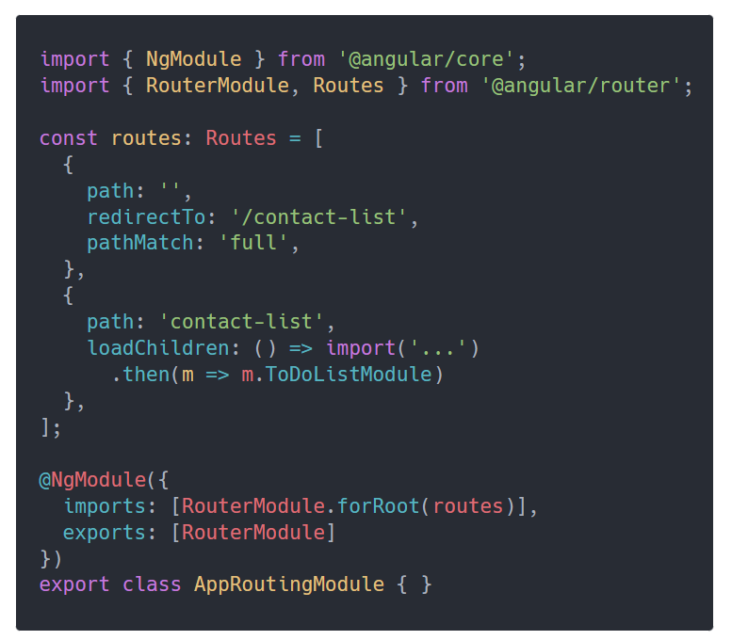
Routing: Angular
Intro
In Angular un Router è un modulo che ha come unico scopo quello di specificare i metodi per accedere a diverse rotte.
Il main router è definito solitamente nel file app-routing.module.ts, che può spesso includere altri router, per semplificarne la gestione.
Le proprietà più comuni utilizzate per le rotte sono:
path: obbligatorio, ne indica l’endpoint relativo
redirectTo: presente solitamente per pochi endpoint e reindirizza il flusso
component: obbligatorio, indica quale template Angular utilizzare
loadComponent: come il precedente, ma carica solo al reale utilizzo
children: una lista di rotte che dipendono da quella corrente
loadChildren: come la precedenze, ma carica solo quando necessario
canActivate: lista di Guard che applica una o più verifica prima dell’accesso
resolve: lista di Data Providers. La rotta ne attende la terminazione.

Slide 17
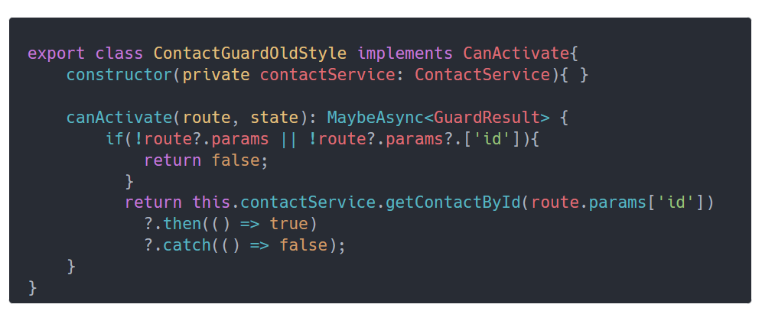
Routing: Angular (Guard)
Intro
In Angular il Guard è semplicemente una porzione di codice applicata per verificare che siano presenti i requisiti per accedere alla pagina collegata.
Una Guard può essere globale (es. controlli sull’utente) e quindi applicata per ogni rotta, o locale alla singola rotta.
E’ possibile definire più di una Guard per rotta, ma attenzione ai tempi di attesa e agli eventuali conflitti.
Prima di Angular 16, per creare un Guard occorreva definire un componente che implementasse l’interfaccia CanActivate

Slide 18
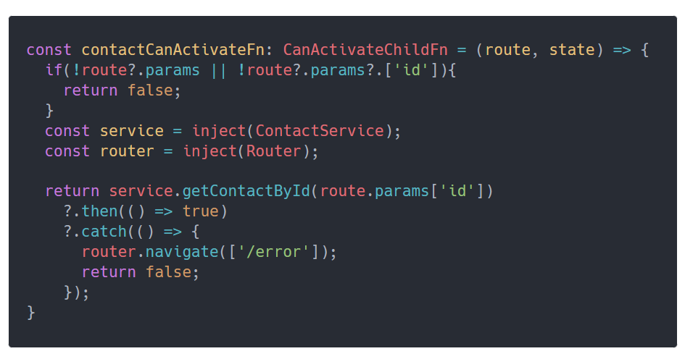
Routing: Angular (Guard)
Intro
Dalla versione 16, l’interfaccia CanActivate è deprecata e sostituita con CanActivateChildFn. Con questa si definisce semplicemente una funzione, che con inject ricava le dipendenze che nella versione precedente erano presenti nel costruttore.
Entrambe accettano come parametro MaybeAsync: type MaybeAsync<T> = T | Observable<T> | Promise<T>;

Slide 19
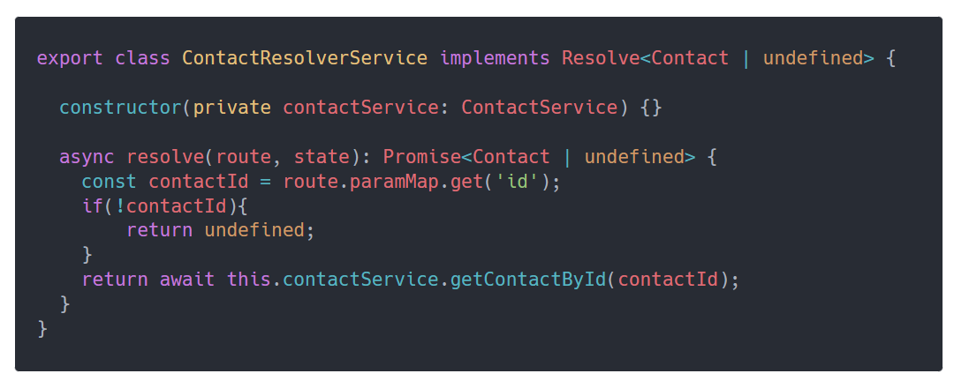
Routing: Angular (Resolve)
Intro
Un Resolver è un componente che recupera tutti i dati necessari alla visualizzazione della pagina, semplificando la gestione dei dati.
In tal modo, il compito di recuperare i dati da fonti esterne è demandato ai Resolver.
I Resolver sono eseguiti solo dopo che tutte le Guard hanno terminato con successo.
Visto che le Guard effettuano dei controlli preliminari, l’applicazione di alcune condizioni (come la presenza di parametri), risulta ridondante ma sicuramente più sicura.

Slide 20
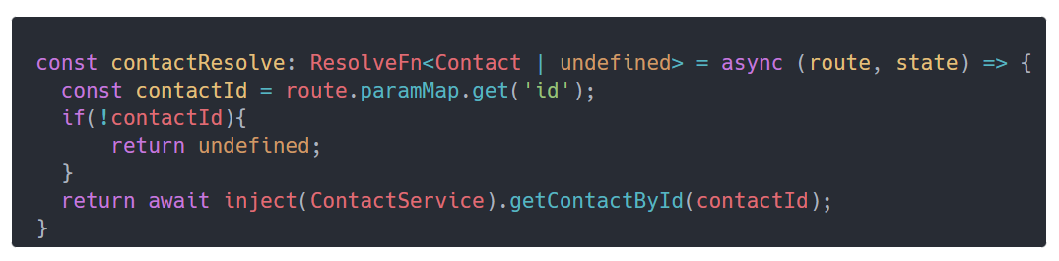
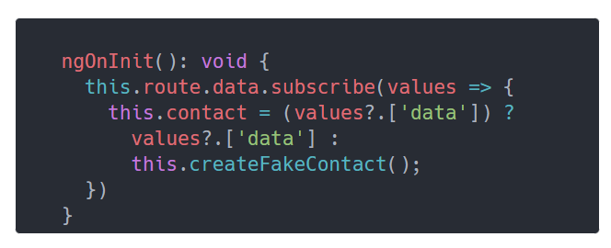
Routing: Angular (Resolve)
Intro
Come per i Guard, anche l’interfaccia dei Resolver è cambiata con le recenti versioni di Angular.
Dalla versione 15, l’interfaccia Resolve<?> è deprecata, a favore di ResolveFn<?> che consente di definire un Resolver direttamente come funzione.
Come accedere ai dati?
Il tipo di ritorno di un Resolve può essere un singolo dato, o una collezione di dati. Per accedervi, basta ascoltare gli eventi emessi dal Router e leggerli.

